Slide 1

캡스톤 디자인 5조
ESL 전자 가격 표시기를 활용한 전시장 부스 예약 시스템
16011084 심재호
16011152 박재형
17011005 정행석
17013152 최종혁

Slide 2
목차
1
개요
6
클래스 다이어그램
2
문제 설명서
7
시퀀스 다이어그램
3
유스케이스 다이어그램
8
데이터 베이스
4
유스케이스 시나리오
9
속성 & 오퍼레이션 정의
5
유스케이스 식별자 목록
10
기타 요구사항

Slide 3



개요
개요
문제 설명서
유스케이스 다이어그램
유스케이스 시나리오
유스케이스 식별자 목록
클래스 다이어그램
시퀀스 다이어그램
데이터 베이스
속성&오퍼레이션정의
기타 요구사항
저희 팀은 ESL을 이용한 예약서비스 구현 과제를 수행하기 위해
다음과 같은 기능들을 가진 높은 범용성과 자유도를 지닌 플랫폼 서비스를 기획했었습니다.
for Admin
관리자가 원하는 대로
ESL배치를 하고
쉽게 수정 가능하게 하는 기능
for User
사용자가 원하는 대로
ESL이 배치된 위치를
편리하게 예약하는 기능

Slide 4

개요
개요
문제 설명서
유스케이스 다이어그램
유스케이스 시나리오
유스케이스 식별자 목록
클래스 다이어그램
시퀀스 다이어그램
데이터 베이스
속성&오퍼레이션정의
기타 요구사항
그래서 저희가 재기획한 프로젝트의 서비스 영역은
입니다.
전시장(박람회) 부스 매니지먼트 서비스

Slide 5
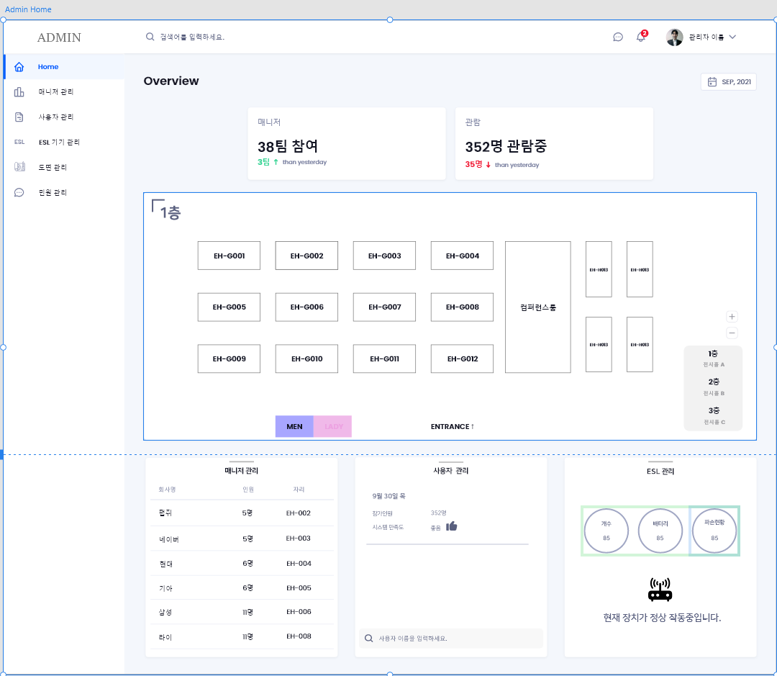
UI
개요
문제 설명서
유스케이스 다이어그램
유스케이스 시나리오
유스케이스 식별자 목록
클래스 다이어그램
시퀀스 다이어그램
데이터 베이스
속성&오퍼레이션정의
기타 요구사항

Slide 6
문제 설명서
개요
문제 설명서
유스케이스 다이어그램
유스케이스 시나리오
유스케이스 식별자 목록
클래스 다이어그램
시퀀스 다이어그램
데이터 베이스
속성&오퍼레이션정의
기타 요구사항
박람회 종합 관리 시스템 문제설명서
박람회 종합 관리 시스템은 박람회에 참가하고자 하는 기업들의 부스 예약 과정 지원과 박람회의 ESL 종합 관리 서비스이다.
박람회 관리자는 박람회 내부 요소들을 종합적으로 관리할 수 있으며, 참여 기업 회원들은 부스 예약과 ESL을 대여할 수 있다.
박람회 종합 관리 시스템의 사용자는 박람회 관리자와 박람회 참여 기업 회원들로 나뉜다.
박람회 관리자는 박람회 부스 사양을 게시하고, 참여 기업 관계자 회원정보들을 관리하고 전시장의 ESL들의 현황들을 확인하고 관리할 수 있다.
박람회 참여 기업 회원들은 회원가입을 하여 종합 전시장에서 열리는 여러 테마의 박람회들 중에 참가하고자 하는 박람회를 선택하여 부스를 예약하고, 기업의 소개와 상품들의 소개를 표시하는 ESL의 내용들을 수정하여 게시할 수 있다.
부스 배치도 열람 및 해당 부스를 예약한 기업 정보 열람은 회원가입을 해야 가능하다.
기업은 부스 예약을 할 때, 개인 정보를 입력하고 각 부스별 최대 ESL대여 개수를 확인하여 결제를 진행해야 한다. 부스 예약할 때와 별도로 추가적인 ESL기기의 사용을 원할 경우 추가 결제가 필요하다.

Slide 7




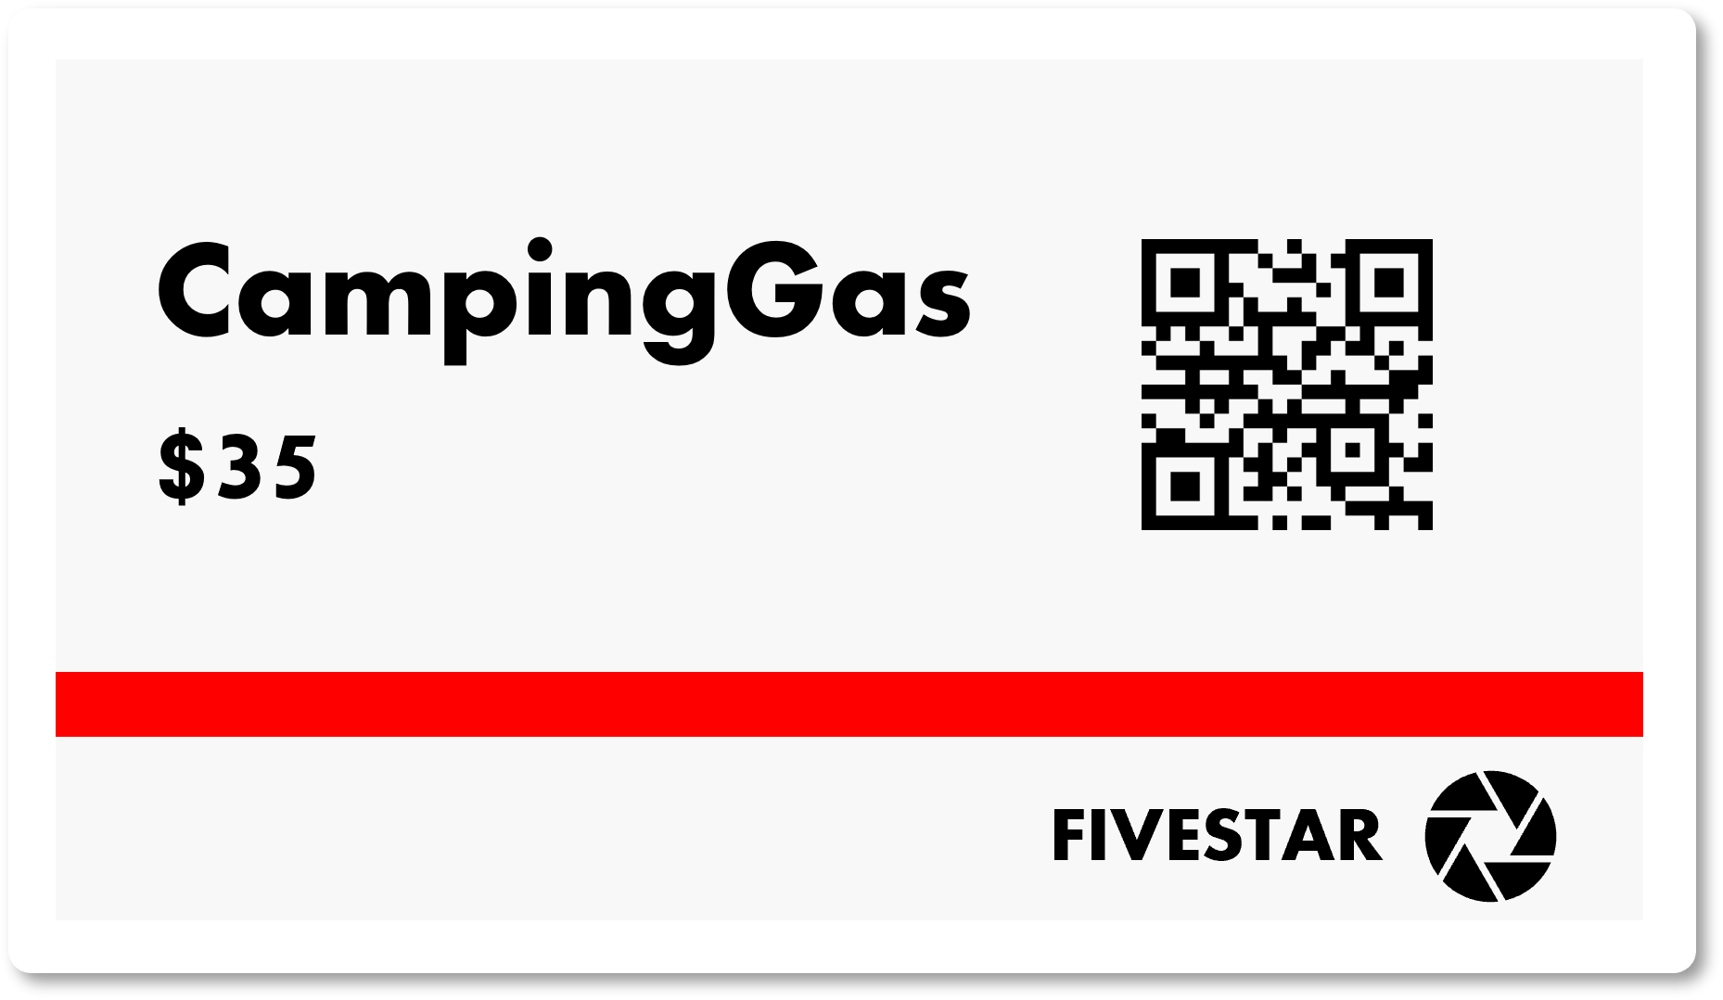
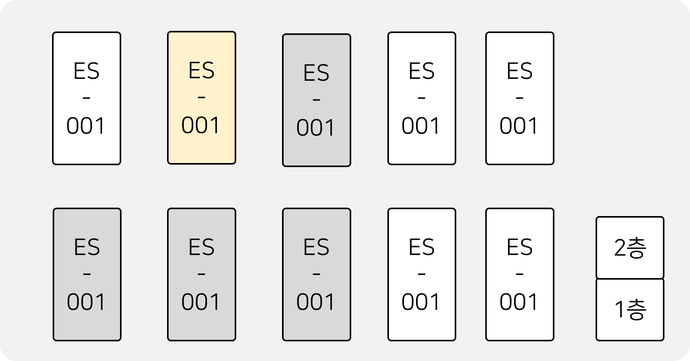


전시장 총관리자
전시 참여 기업
ADMIN
USER
E
S
L
ES
-
001
ES
-
001
ES
-
001
ES
-
001
ES
-
001
ES
-
001
ES
-
001
ES
-
001
ES
-
001
ES
-
001
2층
1층
CampingGas
$35
FIVESTAR

Slide 8
유스케이스 다이어그램
개요
문제 설명서
유스케이스 다이어그램
유스케이스 시나리오
유스케이스 식별자 목록
클래스 다이어그램
시퀀스 다이어그램
데이터 베이스
속성&오퍼레이션정의
기타 요구사항
유스케이스 다이어그램
사용자 관리
사용자 추가
사용자 삭제
회사
정보 게시
확장
사용자 권한
사용자 수정
사용자
상세 조회
ESL
에디터
사용자 검색
확장
물품
정보 게시
ESL관리
담당
부스사용 관리
사용자
관리자
ESL
삭제
부스예약 및 취소
ESL
수정
확장
연결상태
변경
ESL
검색
ESL 추가
확장
ESL정보
상세 조회
부스관리
확장
부스
수정
부스
삭제
부스
검색
부스 정보
상세 조회
확장

Slide 9
유스케이스 시나리오
개요
문제 설명서
유스케이스 다이어그램
유스케이스 시나리오
유스케이스 식별자 목록
클래스 다이어그램
시퀀스 다이어그램
데이터 베이스
속성&오퍼레이션정의
기타 요구사항
관리자

Slide 10
유스케이스 시나리오
개요
문제 설명서
유스케이스 다이어그램
유스케이스 시나리오
유스케이스 식별자 목록
클래스 다이어그램
시퀀스 다이어그램
데이터 베이스
속성&오퍼레이션정의
기타 요구사항
전시장 목록 조회
개요
전시장은 일년에 한번만 개최되는 장소가 아니기 때문에 관리자는 목록을 확인하여 어떤 전시가 진행되었었고, 앞으로 진행 예정인 전시를 확인할 수 있다.
2. Relationships
Initiator: 관리자
Supporters:
Pre-condition: 관리자 전용 ID로 로그인.
Post-condition: 원하는 전시장의 정보를 확인할 수 있다.
3. 기본흐름
1) 관리자 전용 ID로 로그인하게 되면 지금까지 열렸던 전시회 목록이 보인다.
2) 전시회 목록 클릭
3) 해당 전시회에 대한 정보를 얻을 수 있다.

Slide 11
유스케이스 시나리오
개요
문제 설명서
유스케이스 다이어그램
유스케이스 시나리오
유스케이스 식별자 목록
클래스 다이어그램
시퀀스 다이어그램
데이터 베이스
속성&오퍼레이션정의
기타 요구사항
부스 정보 조회 및 관리
개요
관리자는 메인페이지에 있는 도면을 통해 부스를 관리할 수 있다. 해당 부스에 대한 정보를 얻기 위해 쓰여지는 기능이다.
2. Relationships
Initiator: 관리자
Supporters:
Pre-condition: 관리자 전용 ID로 로그인 하여 메인페이지에 있는 도면을 확인하여 부스를 클릭한다.
Post-condition: 해당 부스에 대한 정보를 획득한 후 처리한다.
3. 기본흐름
  기본정보를 확인할 경우
    형태(독립부스, 조립부스), 이름, 가격, 기술지원서비스(조명,전기,전화,인터넷,급배스,가스)
  2) ESL기기 개수 확인
  - 사용자가 ESL을 대여할 때 부스별로 제한 개수가 정해져있다.
  3) 해당 부스의 ESL기기 정보
  - 대여한 ESL기기의 상태를 알기 위한 기능이다. 고장이 났을 경우 도면에서 빨간 표시가 나타난다.
  1)과 2)은 전시장의 현재상태가 ‘준비중＇일때만 수정이 가능하도록 설정해두었다.

Slide 12
유스케이스 시나리오
개요
문제 설명서
유스케이스 다이어그램
유스케이스 시나리오
유스케이스 식별자 목록
클래스 다이어그램
시퀀스 다이어그램
데이터 베이스
속성&오퍼레이션정의
기타 요구사항
ESL 기기 반납 처리 기능
개요
전시 기간이 끝나면 사용자들은 대여한 ESL기기를 반납해야한다.
2. Relationships
Initiator: 관리자
Supporters:
Pre-condition: 관리자 전용 ID로 로그인하여 ESL 현황 목록에 들어간다.
Post-condition: 반납처리 완료.
3. 기본흐름
  사용자들은 대여한 ESL기기를 반납한다.
  관리자는 ESL 현황 목록에 들어간다.
  관리자는 대여한 사용자의 ID와 각각의 ESL기기의 ID가 알맞은지 확인한다.
  각각의 기기의 현황을 ‘반납완료’로 수정해준다.
  ESL 기기 현황 = [ ‘대여중‘, ‘반납완료’, ‘파손‘, ’분실’]

Slide 13
유스케이스 시나리오
개요
문제 설명서
유스케이스 다이어그램
유스케이스 시나리오
유스케이스 식별자 목록
클래스 다이어그램
시퀀스 다이어그램
데이터 베이스
속성&오퍼레이션정의
기타 요구사항
사용자 추가
개요
관리자는 회원가입 오류로 인한 사용자페이지에서 등록 불가 혹은 다른 다양한 문제로 회원가입 불가시 사용자를 직접 등록할 수 있다.
Relationships
-Initiator: 관리자
-Supporters:
-Pre-condition: 관리자는 관리 권한을 가진 ID로 로그인 후, 사용자 등록 기능을 실행.
-post-condition: 관리자가 등록한 사용자회원가입이 완료.
기본흐름
1) 사용자 관리페이지에 들어간다.
2) 사용자 회원가입에 필요한 필수정보를 입력한다.(아이디, 패스워드, 회사명, 관리자명, 회사사업자등록번호)
3) 사용자 등록버튼을 눌러 등록을 완료한다.
대안흐름
예외흐름
E1. 이미 가입된 회사인 경우 이미 가입이 되었다는 메시지를 보여주고 등록 실패한다.
E2. 중복된 아이디인 경우 중복되었다고 메시지를 보여주고 등록 실패한다.
E3. 필수정보를 다 입력하지 않고 등록하려는 경우 필수정보를 입력하라는 메시지를 띄우고 등록 실패한다.

Slide 14
유스케이스 시나리오
개요
문제 설명서
유스케이스 다이어그램
유스케이스 시나리오
유스케이스 식별자 목록
클래스 다이어그램
시퀀스 다이어그램
데이터 베이스
속성&오퍼레이션정의
기타 요구사항
사용자 삭제
개요
관리자는 탈퇴오류 또는 다양한 오류로 사용자가 탈퇴를 하지못할 때 혹은 블랙리스트 관리로 인한 삭제 시 사용자계정을 강제로 삭제 가능하다.
Relationships
-Initiator: 관리자
-Supporters:
-Pre-condition: 관리자는 관리 권한을 가진 ID로 로그인 후, 사용자 삭제 기능을 실행.
-post-condition: 관리자가 선택한 사용자의 삭제 완료.
기본흐름
1) 사용자 관리페이지에 들어간다
2) 삭제할 사용자를 조회하고 선택한 뒤 삭제버튼을 누른다.
3) 비활성화가 아닌 삭제할 것인지 확인하는 메시지와 창을 띄운다.
4) 사용자계정 삭제를 완료한다.
대안흐름
예외흐름
E1. 삭제할 사용자를 선택 안하고 삭제를 할 경우 사용자를 선택해 달라는 메시지를 보여주고 삭제 실패한다.

Slide 15
유스케이스 시나리오
개요
문제 설명서
유스케이스 다이어그램
유스케이스 시나리오
유스케이스 식별자 목록
클래스 다이어그램
시퀀스 다이어그램
데이터 베이스
속성&오퍼레이션정의
기타 요구사항
사용자 조회
개요
관리자는 사용자 현황 및 관리를 위해 사용자의 정보를 조회할 수 있다. 또한 관리자 메인 페이지에서 회사명을 검색하여 부스의 위치를 파악할 수 있다.
Relationships
-Initiator: 관리자
-Supporters:
-Pre-condition: 관리자는 관리 권한을 가진 ID로 로그인 후, 사용자 검색 기능을 실행.
-post-condition: 관리자가 검색한 사용자의 정보표현.
기본흐름
1) 사용자 관리페이지에 들어간다
2) 조회할 사용자를 타이핑하고 검색버튼을 누른다.
3) 조회한 사용자정보를 표시한다.
대안흐름
예외흐름
E1. 오타 혹은 없는 사용자일 경우 없다는 메시지를 보여준 뒤 조회실패.

Slide 16
유스케이스 시나리오
개요
문제 설명서
유스케이스 다이어그램
유스케이스 시나리오
유스케이스 식별자 목록
클래스 다이어그램
시퀀스 다이어그램
데이터 베이스
속성&오퍼레이션정의
기타 요구사항
사용자 권한
개요
관리자는 사용자의 계정관리를 위해 권한을 설정할 수 있다..
Relationships
-Initiator: 관리자
-Supporters:
-Pre-condition: 관리자는 관리 권한을 가진 ID로 로그인 후, 사용자 권한을 수정.
-post-condition: 관리자가 수정한 사용자의 권한내용 반영.
기본흐름
1) 사용자 관리페이지에 들어간다
2) 사용자를 선택한 후 권한설정버튼을 누른다.
3) 원하는 사용자권한을 수정한다.(계정 활성화, 비활성화)
4) 수정버튼을 통해 수정을 완료한다.
대안흐름
예외흐름

Slide 17
유스케이스 시나리오
개요
문제 설명서
유스케이스 다이어그램
유스케이스 시나리오
유스케이스 식별자 목록
클래스 다이어그램
시퀀스 다이어그램
데이터 베이스
속성&오퍼레이션정의
기타 요구사항
ESL 연동 및 UI 관리
개요
관리자는 ESL 연동을 관리할 수 있고 표시될 UI 정보를 관리할 수 있다.
Relationships
-Initiator: 관리자
-Supporters:
-Pre-condition: 관리자는 관리 권한을 가진 ID로 로그인.
-post-condition: ESL 연결현황 확인 및 UI 업로드 및 수정 완료.
기본흐름
  ESL 연결 현황
  1) ESL 관리페이지에 들어간다
  2) ESL 연결현황을 확인한다. (연결성공, 연결실패)
  ESL UI
    1) ESL 관리페이지에 들어간다
    2) ESL UI 정보를 등록한다(화면에 표시될 정보 및 이미지).
    3) ESL UI 완료버튼을 통해 저장한다.

Slide 18
유스케이스 시나리오
개요
문제 설명서
유스케이스 다이어그램
유스케이스 시나리오
유스케이스 식별자 목록
클래스 다이어그램
시퀀스 다이어그램
데이터 베이스
속성&오퍼레이션정의
기타 요구사항
사용자

Slide 19
유스케이스 시나리오
개요
문제 설명서
유스케이스 다이어그램
유스케이스 시나리오
유스케이스 식별자 목록
클래스 다이어그램
시퀀스 다이어그램
데이터 베이스
속성&오퍼레이션정의
기타 요구사항
회원가입 관리
개요
회원가입을 하지않은 사용자는 부스예약을 하기위해 먼저 회원가입 페이지에서 입력란에 해당정보를 입력하여 회원가입을 해야 한다.
Relationships
-Initiator: 사용자
-Supporters:
-Pre-condition: 사용자는 회원가입 페이지에서 해당정보를 입력하여 가입을 할 수 있다.
-post-condition: 회원가입 후 현재 부스 예약현황을 보며 예약가능한 부스를 예약할 수 있다.
기본흐름
  회원가입 페이지
  1) 사용자는 회원가입 페이지에 들어간다.
  2) 회사명, 회사고유번호, 담당자, 이메일 등 회원가입하기 위해 필요한 정보를 입력한다.
  회원가입 후 UI
    1) 사용자는 회원가입 후 현재 부스의 예약현황을 볼 수 있다.
    2) 예약가능한 부스를 선택하여 예약을 할 수 있다.

Slide 20
유스케이스 시나리오
개요
문제 설명서
유스케이스 다이어그램
유스케이스 시나리오
유스케이스 식별자 목록
클래스 다이어그램
시퀀스 다이어그램
데이터 베이스
속성&오퍼레이션정의
기타 요구사항
로그인 관리
개요
사용자는 먼저 로그인을 하여 현재 부스의 예약상태를 볼 수 있으며, 그 중 예약가능한 부스를 선택하여 예약을 할 수 있다.
Relationships
-Initiator: 사용자
-Supporters:
-Pre-condition: 사용자는 사용자 권한을 가진 ID로 로그인.
-post-condition: 현재 부스 예약현황을 보며 예약가능한 부스를 예약할 수 있다.
기본흐름
  로그인 페이지
  1) 사용자는 로그인 페이지에 들어간다.
  2) 입력란에 해당 id와 pw를 입력한다.
  로그인 후 UI
    1) 사용자는 로그인 후 현재 부스의 예약현황을 볼 수 있다.
    2) 예약가능한 부스를 선택하여 예약을 할 수 있다.

Slide 21
유스케이스 시나리오
개요
문제 설명서
유스케이스 다이어그램
유스케이스 시나리오
유스케이스 식별자 목록
클래스 다이어그램
시퀀스 다이어그램
데이터 베이스
속성&오퍼레이션정의
기타 요구사항
부스 예약 기능
개요
사용자는 소속 기업이 사용할 부스를 예약할 수 있다.
Relationships
-Initiator: 사용자
-Supporters:
-Pre-condition: 각 기업의 사용자는 예약 권한을 가진 ID로 로그인
-post-condition: 부스 배치도에서 예약한 부스가 다른 색으로 활성화 표시
기본흐름
  부스 예약
  1) 부스 매니지먼트 메뉴에서 부스 예약 메뉴 클릭
  2) 예약 양식에 맞게 신청서 작성 후 제출
  3) 메인 페이지의 부스 배치도에서 예약한 부스를 클릭 시
  제대로 사용자의 기업의 정보가 표시되는지 확인

Slide 22
유스케이스 시나리오
개요
문제 설명서
유스케이스 다이어그램
유스케이스 시나리오
유스케이스 식별자 목록
클래스 다이어그램
시퀀스 다이어그램
데이터 베이스
속성&오퍼레이션정의
기타 요구사항
부스 예약 기능
예약가능
예약중
예약불가
ES
-
001
ES
-
001
ES
-
001

Slide 23
유스케이스 시나리오
개요
문제 설명서
유스케이스 다이어그램
유스케이스 시나리오
유스케이스 식별자 목록
클래스 다이어그램
시퀀스 다이어그램
데이터 베이스
속성&오퍼레이션정의
기타 요구사항
ESL에디터 기능
개요
사용자는 기업의 상품을 소개하는 ESL의내용을 수정할 수 있다.
Relationships
-Initiator: 사용자
-Supporters:
-Pre-condition: 각 기업의 사용자는 수정 권한을 가진 ID로 로그인.
-post-condition: 해당 ESL에 수정한 내용 표시.
기본흐름
  ESL 내용 수정
  1) 부스 매니지먼트 메뉴에서 ESL에디터 메뉴 클릭
  2) 양식에 맞게 ESL내용 수정
  3) 수정 내용 제출시 ESL에 반영

Slide 24
유스케이스 시나리오
개요
문제 설명서
유스케이스 다이어그램
유스케이스 시나리오
유스케이스 식별자 목록
클래스 다이어그램
시퀀스 다이어그램
데이터 베이스
속성&오퍼레이션정의
기타 요구사항
기업 소개 ESL수정
개요
사용자는 소속 기업의 소개를 하는 ESL(상품 소개ESL과 다른 모델)의내용을 수정할 수 있다.
Relationships
-Initiator: 사용자
-Supporters:
-Pre-condition: 각 기업의 사용자는 수정 권한을 가진 ID로 로그인.
-post-condition: 해당 ESL에 수정한 내용 표시.
기본흐름
  ESL 내용 수정
  1) 부스 매니지먼트 메뉴에서 CorpInfo Editor 메뉴 클릭
  2) 양식에 맞게 ESL내용 수정
  3) 수정 내용 제출시 ESL에 반영

Slide 25
유스케이스 식별자 목록
개요
문제 설명서
유스케이스 다이어그램
유스케이스 시나리오
유스케이스 식별자 목록
클래스 다이어그램
시퀀스 다이어그램
데이터 베이스
속성&오퍼레이션정의
기타 요구사항
유스케이스 식별자 목록
식별자cc | 권한 | 설명
RQ-0001 | 관리자 | 로그인
RQ-0002 | 관리자 | 사용자 관리
RQ-0003 | 관리자 | 사용자 추가
RQ-0004 | 관리자 | 사용자 수정
RQ-0005 | 관리자 | 사용자 삭제
RQ-0006 | 관리자 | 사용자 검색
RQ-0007 | 관리자 | 사용자 권한
RQ-0008 | 관리자 | 부스관리
RQ-0009 | 관리자 | 부스 수정
RQ-0010 | 관리자 | 부스 삭제
RQ-0011 | 관리자 | 부스 검색
RQ-0012 | 관리자 | ESL관리
RQ-0013 | 관리자 | 연결상태 변경
RQ-0014 | 관리자 | ESL 기기 추가
RQ-0015 | 관리자 | ESL 기기 수정
RQ-0016 | 관리자 | ESL 기기 삭제
RQ-0017 | 관리자 | ESL 기기 검색
식별자cc | 권한 | 설명
RQ-0018 | 사용자 | 회원가입 관리
RQ-0019 | 사용자 | 로그인 관리
RQ-0020 | 사용자 | ESL에디터
RQ-0021 | 사용자 | 물품정보 게시
RQ-0022 | 사용자 | 회사정보 게시
RQ-0023 | 사용자 | 부스 예약 및 취소
RQ-0024 | 사용자, 관리자 | 사용자 정보 상세 조회
RQ-0025 | 사용자, 관리자 | ESL 정보 상세 조회
RQ-0026 | 사용자, 관리자 | 부스 정보 상세 조회

Slide 26
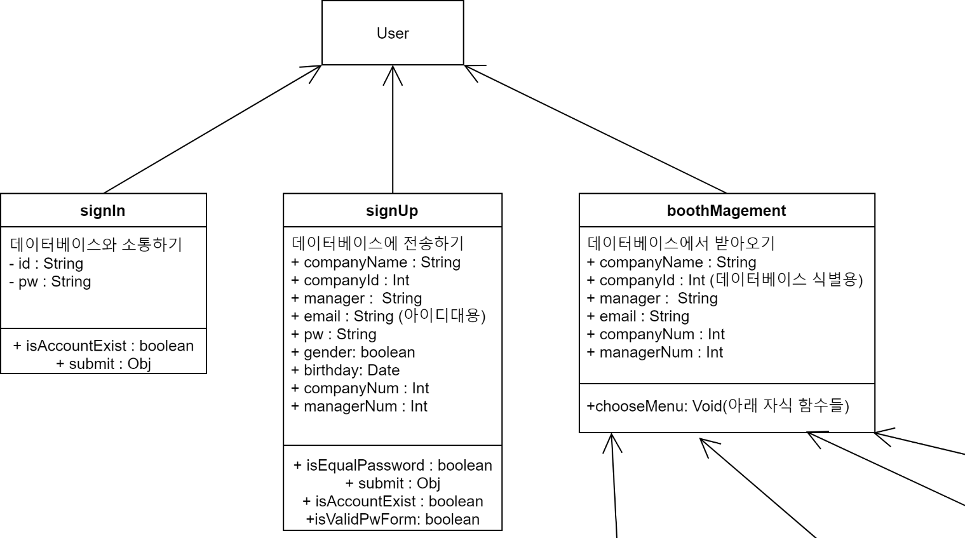
클래스 다이어그램
개요
문제 설명서
유스케이스 다이어그램
유스케이스 시나리오
유스케이스 식별자 목록
클래스 다이어그램
시퀀스 다이어그램
데이터 베이스
속성&오퍼레이션정의
기타 요구사항

Slide 27

클래스 다이어그램
개요
문제 설명서
유스케이스 다이어그램
유스케이스 시나리오
유스케이스 식별자 목록
클래스 다이어그램
시퀀스 다이어그램
데이터 베이스
속성&오퍼레이션정의
기타 요구사항

Slide 28
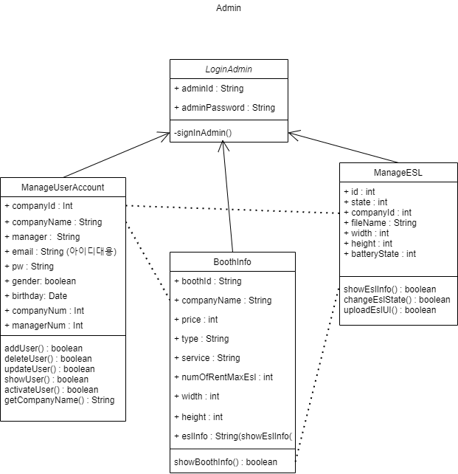
클래스 다이어그램
개요
문제 설명서
유스케이스 다이어그램
유스케이스 시나리오
유스케이스 식별자 목록
클래스 다이어그램
시퀀스 다이어그램
데이터 베이스
속성&오퍼레이션정의
기타 요구사항

Slide 29
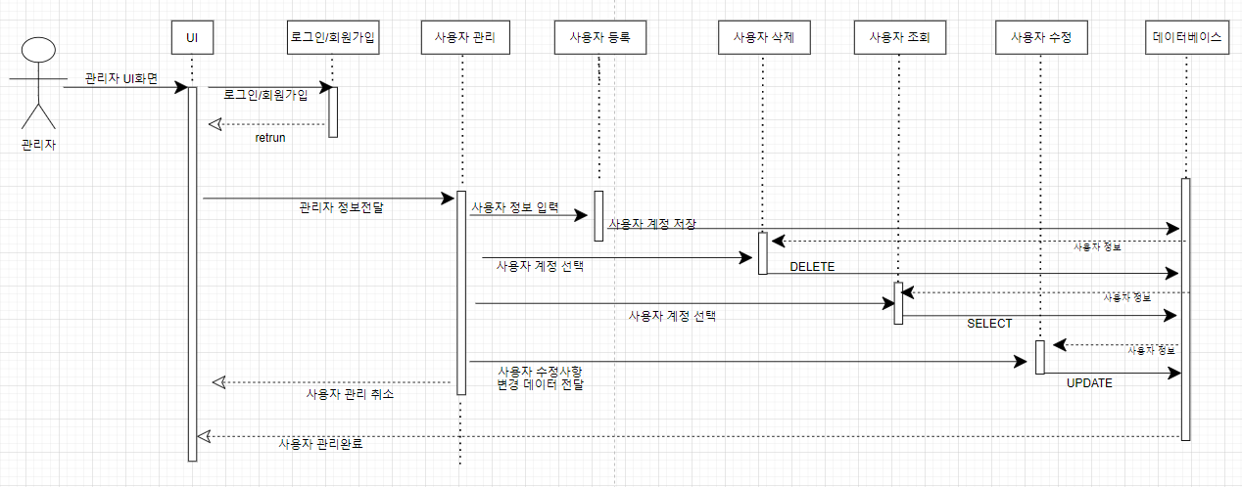
시퀀스 다이어그램
관리자 : 사용자 관리 시퀀스

Slide 30
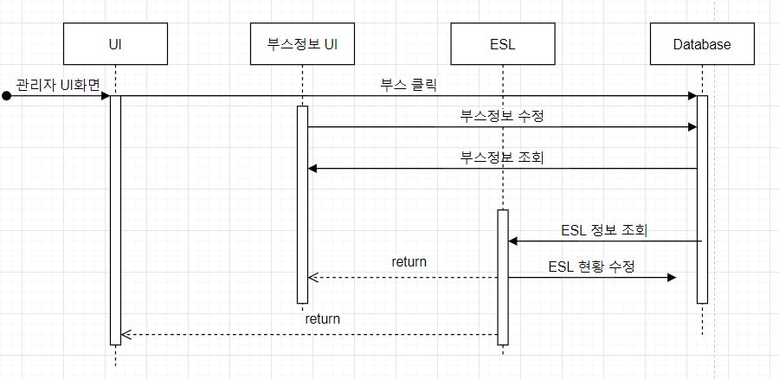
시퀀스 다이어그램
개요
문제 설명서
유스케이스 다이어그램
유스케이스 시나리오
유스케이스 식별자 목록
클래스 다이어그램
시퀀스 다이어그램
데이터 베이스
속성&오퍼레이션정의
기타 요구사항
관리자 : 부스 관리 시퀀스

Slide 31
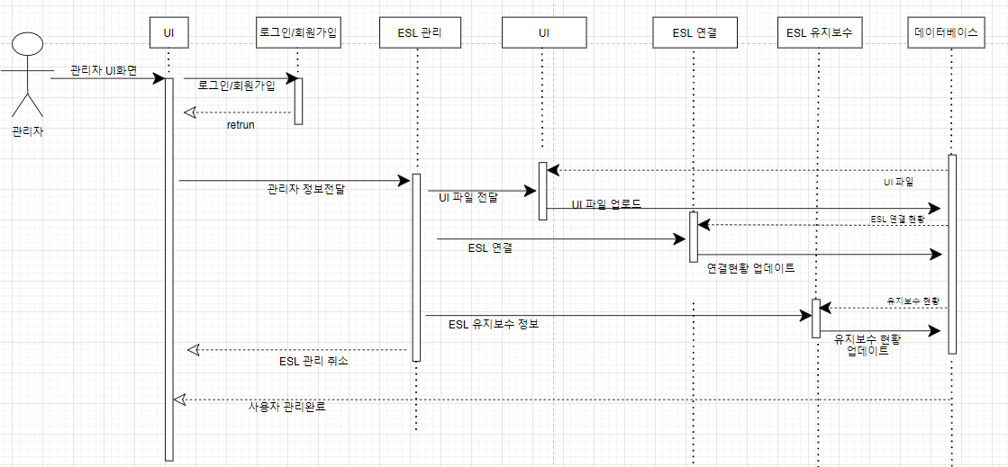
시퀀스 다이어그램
개요
문제 설명서
유스케이스 다이어그램
유스케이스 시나리오
유스케이스 식별자 목록
클래스 다이어그램
시퀀스 다이어그램
데이터 베이스
속성&오퍼레이션정의
기타 요구사항
관리자 : ESL 관리 시퀀스

Slide 32
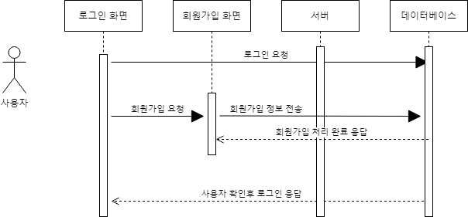
시퀀스 다이어그램
개요
문제 설명서
유스케이스 다이어그램
유스케이스 시나리오
유스케이스 식별자 목록
클래스 다이어그램
시퀀스 다이어그램
데이터 베이스
속성&오퍼레이션정의
기타 요구사항
사용자 : 로그인 회원가입 시퀀스

Slide 33
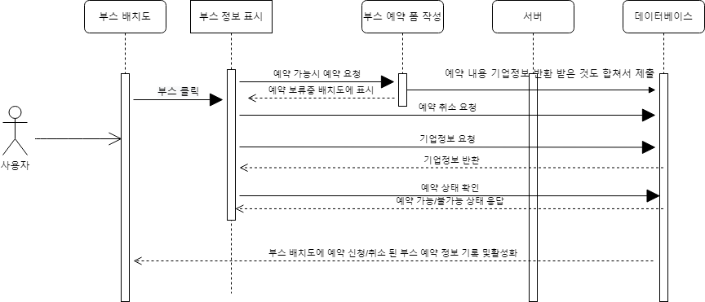
시퀀스 다이어그램
개요
문제 설명서
유스케이스 다이어그램
유스케이스 시나리오
유스케이스 식별자 목록
클래스 다이어그램
시퀀스 다이어그램
데이터 베이스
속성&오퍼레이션정의
기타 요구사항
사용자 : 부스 예약 시퀀스

Slide 34
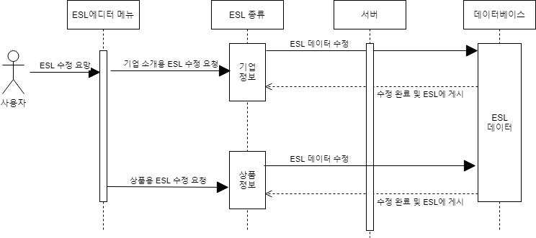
시퀀스 다이어그램
개요
문제 설명서
유스케이스 다이어그램
유스케이스 시나리오
유스케이스 식별자 목록
클래스 다이어그램
시퀀스 다이어그램
데이터 베이스
속성&오퍼레이션정의
기타 요구사항
사용자 : ESL 에디터 시퀀스

Slide 35
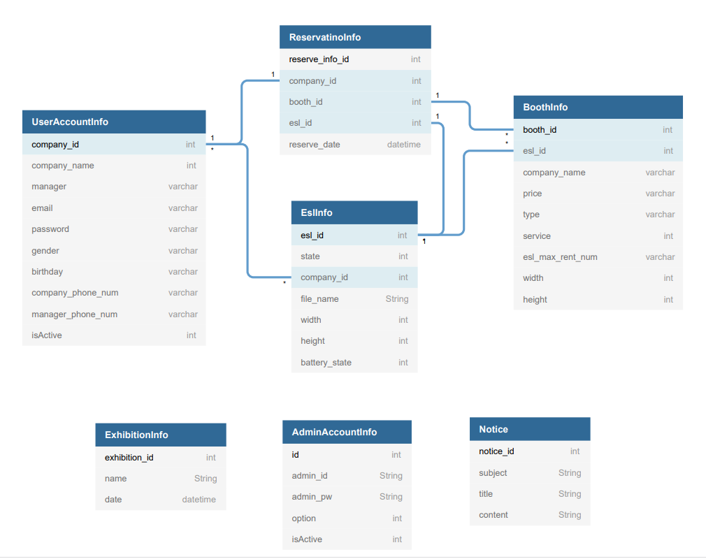
데이터 베이스
개요
문제 설명서
유스케이스 다이어그램
유스케이스 시나리오
유스케이스 식별자 목록
클래스 다이어그램
시퀀스 다이어그램
데이터 베이스
속성&오퍼레이션정의
기타 요구사항

Slide 36
속성 & 오퍼레이션 정의
개요
문제 설명서
유스케이스 다이어그램
유스케이스 시나리오
유스케이스 식별자 목록
클래스 다이어그램
시퀀스 다이어그램
데이터 베이스
속성&오퍼레이션정의
기타 요구사항
LoginAdmin
속성명 | 자료형 | 널 허용 | 기본값 | 설명
adminID | String | Not Null | N/A | 관리자 아이디
adminPassword | String | Not Null | N/A | 관리자 비밀번호
option | int | Not Null | N/A | 관리자 역할
isActive | int | Not Null | N/A | 활성화/비활성화
오퍼레이션 | 전달 인자 | 반환값 | 설명
signlnAdmin() | 로그인 정보 | 로그인 유무 | 관리자 로그인

Slide 37
속성 & 오퍼레이션 정의
개요
문제 설명서
유스케이스 다이어그램
유스케이스 시나리오
유스케이스 식별자 목록
클래스 다이어그램
시퀀스 다이어그램
데이터 베이스
속성&오퍼레이션정의
기타 요구사항
ManageUserAccount
속성명 | 자료형 | 널 허용 | 기본값 | 설명
companyId | Int | Not Null | N/A | 사용자 회사의 사업자 등록번호
companyName | String | Not Null | N/A | 회원가입을 위한 사용자 회사명
manager | String | Not Null | N/A | 해당 담당자 이름
id | String | Not Null | N/A | Id로 대체할 사용자 회사의 이메일
password | String | Not Null | N/A | 로그인을 외한 사용자 비밀번호
companyPhoneNum | Int | Not Null | N/A | 회사 전화번호
managerPhoneNum | Int | Not Null | N/A | 담당자 전화번호
오퍼레이션 | 전달 인자 | 반환값 | 설명
addUser() | 사용자 계정 정보 | 생성 성공 여부 | 사용자 계정을 생성한다
deleteUser() | 사용자 계정 정보 | 삭제 성공 여부 | 사용자 계정을 삭제한다
updateUser() | 사용자 계정 정보 | 수정 성공 여부 | 사용자 계정을 수정한다
showUser() | 사용자 정보 | 검색 성공 여부 | 사용자 정보를 검색한다
activateUser() | 사용자 계정 정보 | 권한 수정 여부 | 사용자 권한을 설정한다
isEqualPassword() | Pw1,pw2(pw1과 pw2가 동일한지 확인) | 동일여부 | 회원가입할 때 pw를 재확인함
registUserAccount() | 사용자 계정 정보 | 회원가입 성공여부 | 회원가입 정보를 DB에 보냄
isAccountExist() | Id | 중복여부 | DB에 동일한 ID가 존재하는지 확인
isValidPwForm() | pw | 적합성여부 | pw형식에 맞게 입력했는지 확인

Slide 38
속성 & 오퍼레이션 정의
개요
문제 설명서
유스케이스 다이어그램
유스케이스 시나리오
유스케이스 식별자 목록
클래스 다이어그램
시퀀스 다이어그램
데이터 베이스
속성&오퍼레이션정의
기타 요구사항
BoothInfo
속성명 | 자료형 | 널 허용 | 기본값 | 설명
boothId | String | Not Null | N/A | 부스 아이디
companyName | String | Not Null | N/A | 부스담당 회사이름
price | Int | Not Null | N/A | 부스 가격
type | String | Not Null | N/A | 부스 타입
service | String | Not Null | N/A | 부스 구성환경
numOfRentMaxEsl | Int | Not Null | N/A | 최대 ESL 기기 수
witdth | Int | Not Null | N/A | 가로길이
height | Int | Not Null | N/A | 세로길이
eslInfo | String | Not Null | N/A | ESL에 표시될 정보
오퍼레이션 | 전달 인자 | 반환값 | 설명
showBoothInfo() | 부스id | 부스정보 | 부스에 대한 정보를 조회한다.
initializeBoothInfo() | 부스id | 초기화 성공 여부 | 부스에 대한 정보를 초기화한다.
updateBoothInfo() | 부스id | 수정 성공 여부 | 부스에 대한 세부 정보를 수정한다.

Slide 39
속성 & 오퍼레이션 정의
개요
문제 설명서
유스케이스 다이어그램
유스케이스 시나리오
유스케이스 식별자 목록
클래스 다이어그램
시퀀스 다이어그램
데이터 베이스
속성&오퍼레이션정의
기타 요구사항
ManageEsl
속성명 | 자료형 | 널 허용 | 기본값 | 설명
Id | Int | Not Null | N/A | ESL 아이디
State | Int | Not Null | N/A | ESL 상태정보
companyId | Int | Not Null | N/A | ESL 대여한 회사 아이디
filename | String | Not Null | N/A | ESL 표현될 정보
width | Int | Not Null | N/A | ESL 가로길이
height | Int | Not Null | N/A | ESL 세로길이
itemName | String | Not Null | N/A | 전시될 물품이름
itemPrice | Int | Not Null | N/A | 판매될 물품가격
qrCode | Img | Not Null | N/A | 추가정보를 주기위한 QR코드
오퍼레이션 | 전달 인자 | 반환값 | 설명
showEslInfo() | ESL id | ESL 정보 조회 여부 | ESL에 대한 정보를 조회한다
updateEslState() | ESL id | 수정 성공 여부 | ESL 상태 정보를 수정한다
uploadEslUI() | ESL id | 업로드 성공 여부 | ESL UI에 표현될 정보를 업로드한다
updateEslUI() | ESL id | 등록 성공여부 | 사용자가 ESL화면에 표시될 정보를 변경하면 그 정보를 DB에 보냄

Slide 40
속성 & 오퍼레이션 정의
개요
문제 설명서
유스케이스 다이어그램
유스케이스 시나리오
유스케이스 식별자 목록
클래스 다이어그램
시퀀스 다이어그램
데이터 베이스
속성&오퍼레이션정의
기타 요구사항
SignIn
속성명 | 자료형 | 널 허용 | 기본값 | 설명
userId | String | Not Null | N/A | 로그인 하기위한 사용자 고유 아이디
userPw | String | Not Null | N/A | 로그인 하기위한 사용자 비밀번호
오퍼레이션 | 전달 인자 | 반환값 | 설명
checkUser() | Id,pw | 로그인 성공여부 | DB에 사용자의 id와 pw의 정보를 보냄

Slide 41
속성 & 오퍼레이션 정의
개요
문제 설명서
유스케이스 다이어그램
유스케이스 시나리오
유스케이스 식별자 목록
클래스 다이어그램
시퀀스 다이어그램
데이터 베이스
속성&오퍼레이션정의
기타 요구사항
Reservation
속성명 | 자료형 | 널 허용 | 기본값 | 설명
boothId | String | Not Null | N/A | 부스 아이디
companyId | Int | Not Null | N/A | 기업사업자번호(고유id)
companyName | String | Not Null | N/A | 기업 이름
companyPhoneNum | Int | Not Null | N/A | 기업 연락처
reservateDate | Date | Not Null | N/A | 예약일자
cancleDate | Date | Null | N/A | 예약취소일자
startDate | Date | Not Null | N/A | 전시 시작 일자
endDate | Date | Not Null | N/A | 전시 종료 일자
email | String | Not Null | N/A | 담당자 이메일
managerPhoneNum | Int | Not Null | N/A | 담당자 연락처
isReserved | boolean | Not Null | N/A | 취소된 예약인지 유효한 예약인지 여부
오퍼레이션 | 전달 인자 | 반환값 | 설명
reserveBooth() | 사용자 정보(ex. 이름) | 요청 성공 여부 | 부스 예약 요청을 보내 예약하고자 하는 부스 정보와 신청 기업 정보를 데이터베이스에 등록한다.
cancelBooth() | 없음 | 요청 성공 여부 | 데이터베이스에 저장된 예약정보에서 유효성에 false로 무효 예약임을 저장한다.

Slide 42
기타 요구사항
개요
문제 설명서
유스케이스 다이어그램
유스케이스 시나리오
유스케이스 식별자 목록
클래스 다이어그램
시퀀스 다이어그램
데이터 베이스
속성&오퍼레이션정의
기타 요구사항
제품 요구사항 | 사용성(Usability) : 예약 시 복잡한 과정 없이 예약이 진행되게 한다.
 | 성능(Performance) : 예약서버가 안정적으로 운영될 수 있게 한다. 배치도 도면이 업데이트가 원활히 되게 한다.
 | 정확성(Accuracy) : 예약 중복 오류가 발생하지 않게 한다.

Slide 43
THANK
YOU
캡스톤
5조
16011084 심재호
16011152 박재형
17011005 정행석
17013152 최종혁

